Slide 1
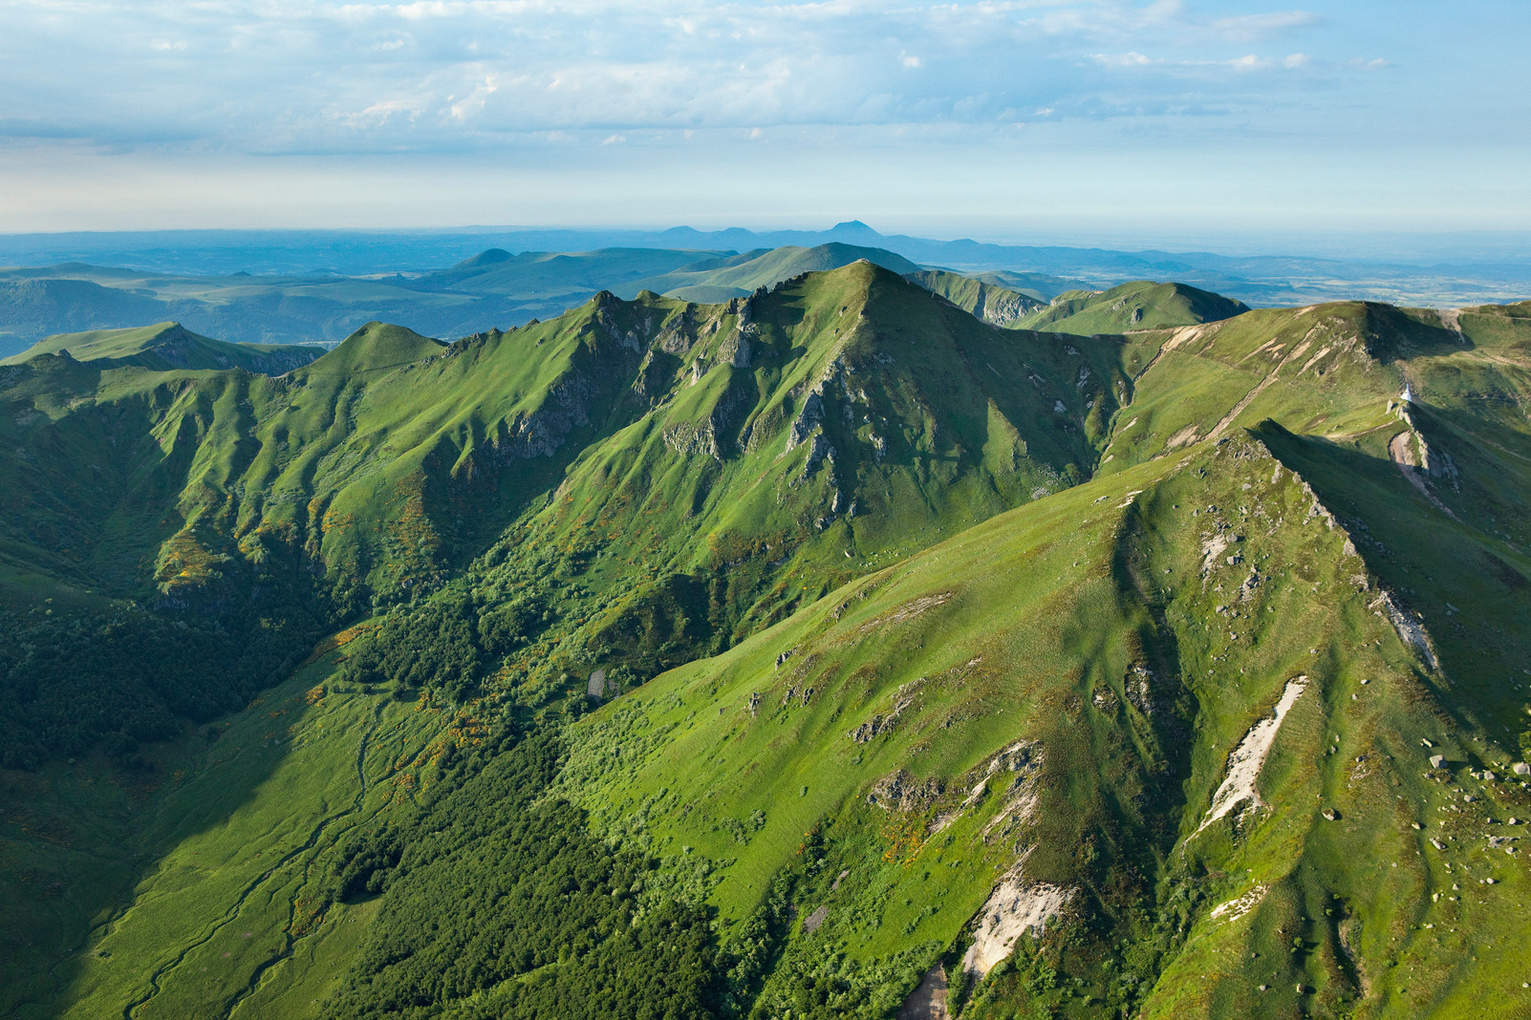
Les différents types de volcans
Voyage en Auvergne
Emma Gaudin et Béatrice POPA

Slide 2
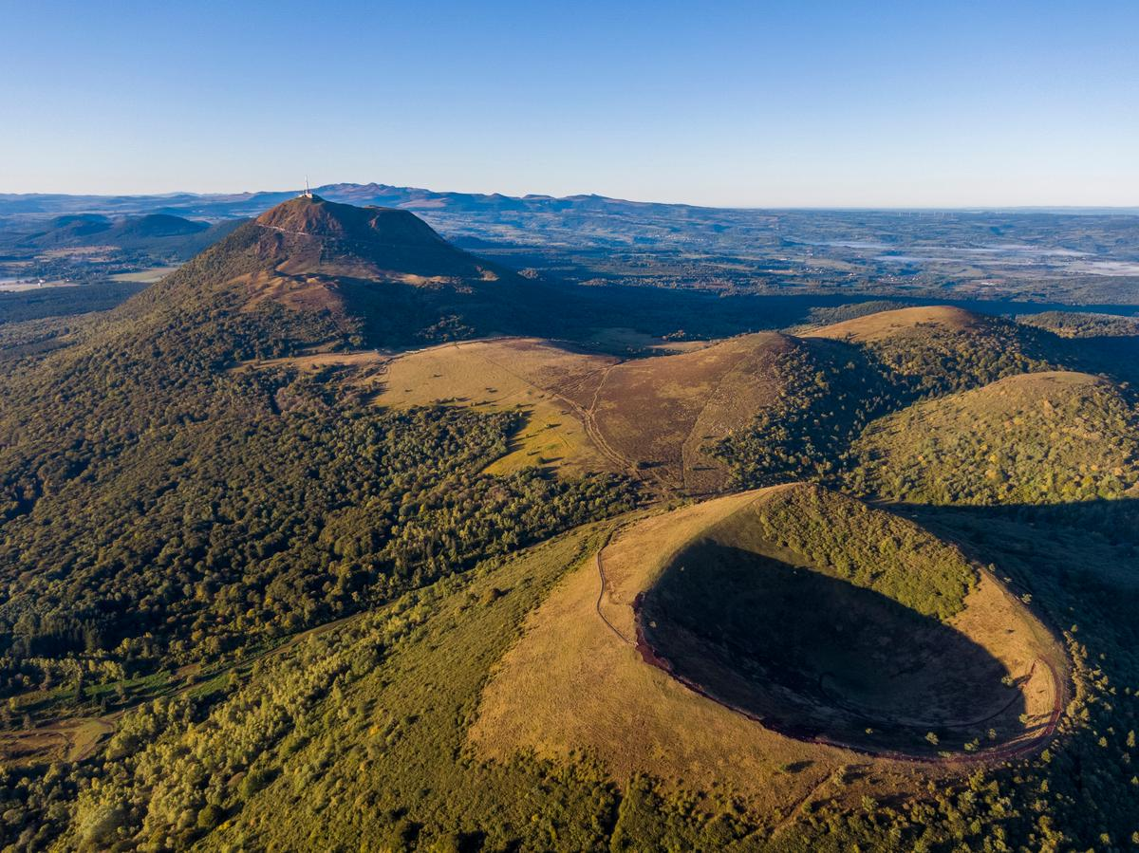
Introduction
Cônes de scories
Dômes
Maars
Stratovolcans

Slide 3
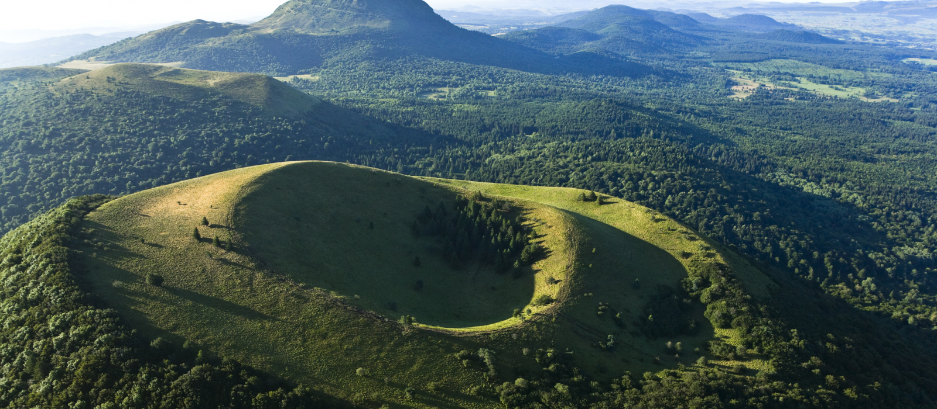
Introduction

Slide 4
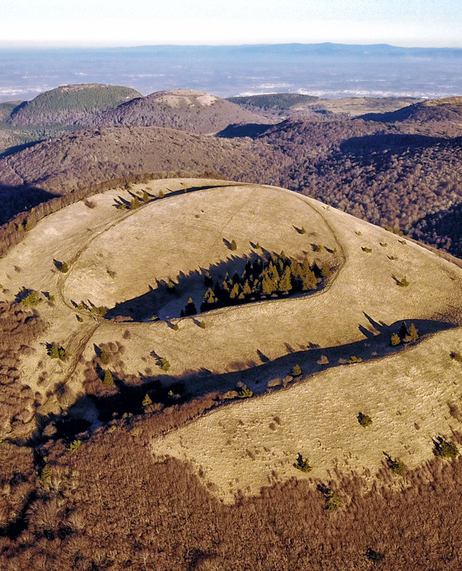
Les cônes de scories
Issus d’un volcanisme effusif
Éruptions de type strombolien
Lave fluide de + 1000 °C -> Cheires
Couches de cendres, fragments de roches et scories
Plusieurs types de cônes
Puy de Côme = 350 m

Slide 5
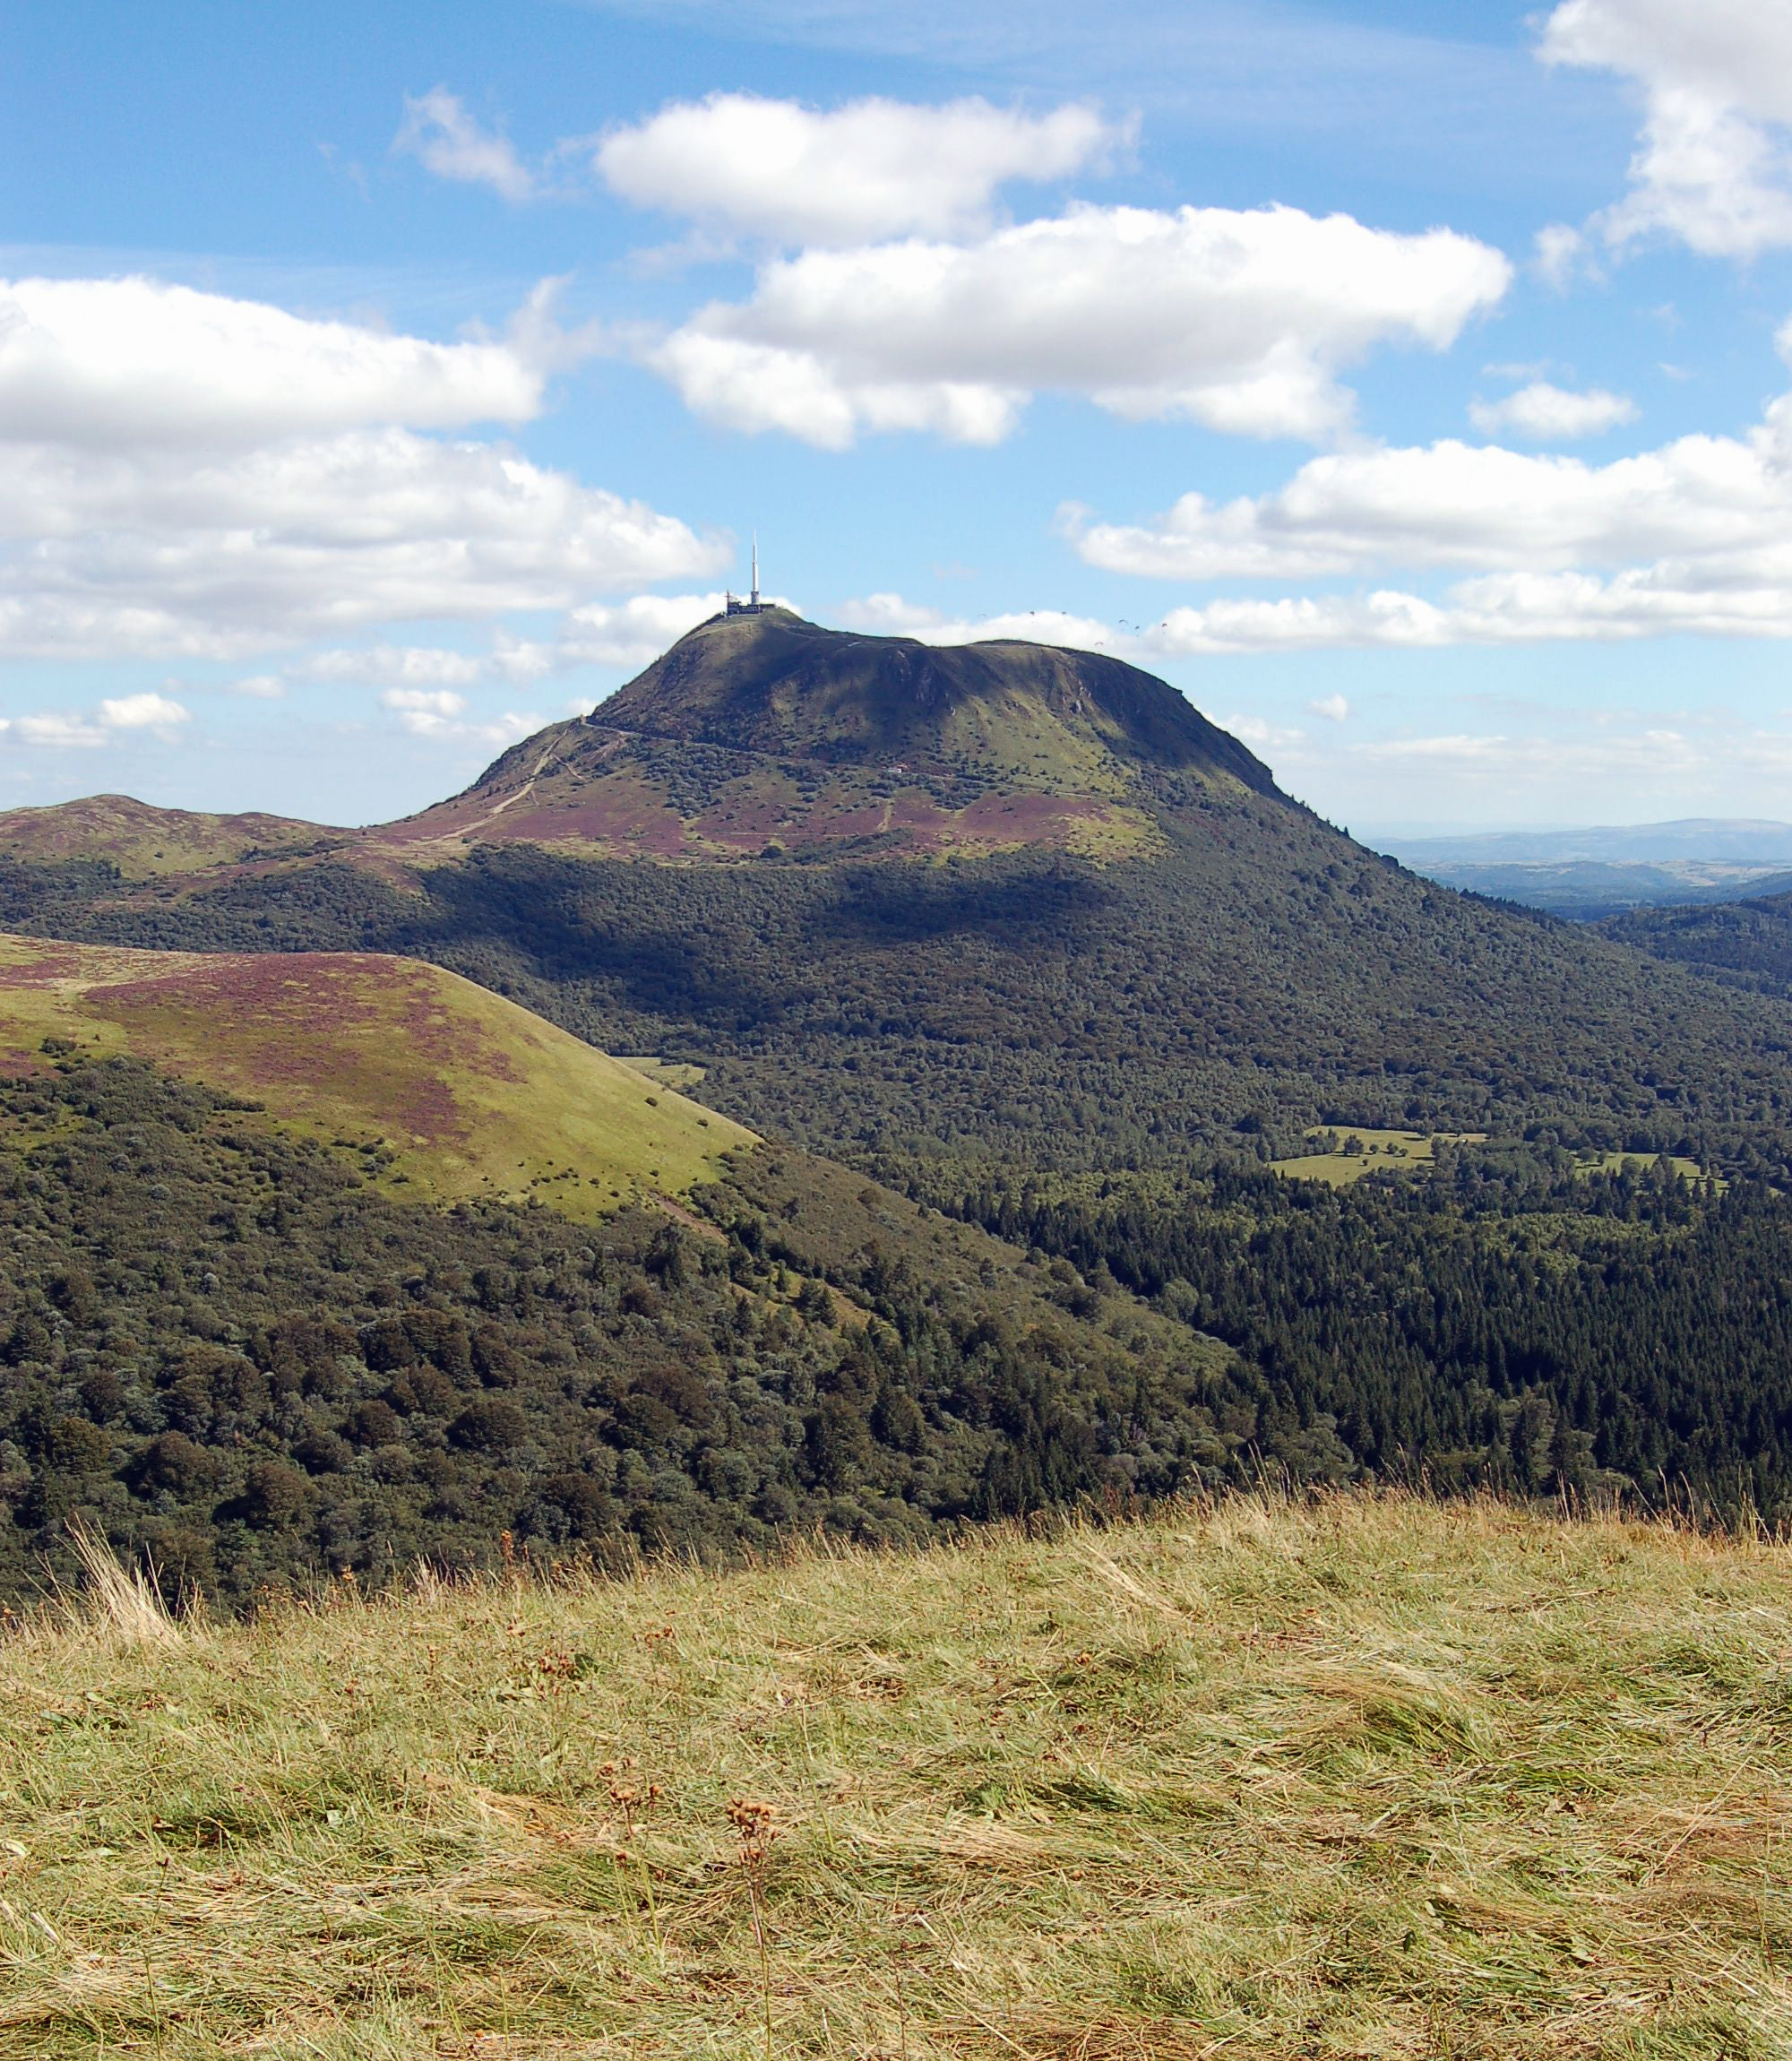
Les dômes
Issus d’un volcanisme explosif
Magma acide et visqueux obstruant la cheminée en s’accumulant en dôme
Explosions violentes et nuées ardentes sans coulée de lave
Aucun cratère visible, forme arrondie
Le Puy de Dôme, volcan explosif
Volcans de type « peléen »

Slide 6
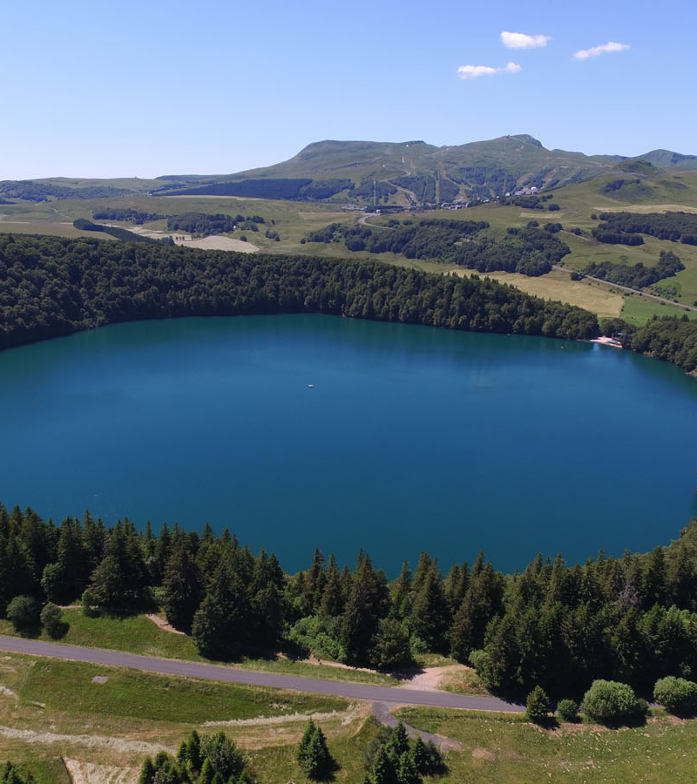
Les maars
Issus d’une éruption «phréatomagmatique»
Cratère volcanique peu profond et large
Interaction entre lave chaude et eau souterraine
Vaporisation eau -> augmentation pression -> éjection brutale et soudaine
Formation d’un lac, plaine ou plateau
Lac Pavin, Maar de Gergovie et Maar de la Nugère

Slide 7
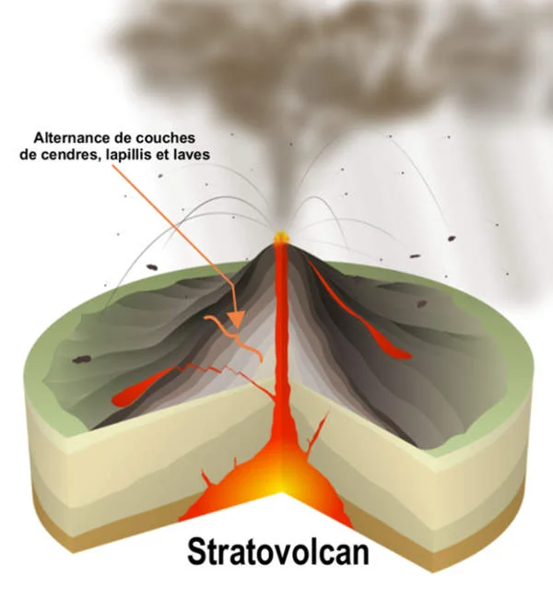
Les stratovolcans
Issus de multiples éruptions
Résultats d’éruptions explosives et effusives présentant une grande variété de laves et formes éruptives
Réservoir de grand volume, alimenté par un réservoir profond
Forme conique avec flancs escarpés
Le Massif Cantalien, plus grand stratovolcan d’Europe

Slide 8
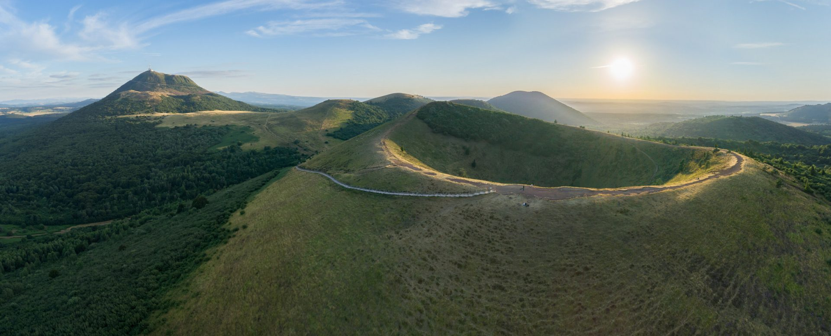
Conclusion

